Slide 1
Trabzon İli
Yatırım Ortamı
Sektör Raporu
Aralık 2025

Slide 2
İçindekiler
Nüfus
İstihdam
Sağlık
Eğitim
Sosyal ve Kültürel Yaşam
Yeraltı Kaynakları
Çevre ve Enerji
Tarım ve Hayvancılık
Dış Ticaret
Lojistik
Yatırım
Turizm
Sanayi
Bankacılık

Slide 3
Nüfus
1

Slide 4
Nüfus
18 ilçesi, bir büyükşehir belediyesi olmak üzere 19 belediyesi bulunmaktadır. Trabzon İlinin nüfusu 2024 Adrese Dayalı Nüfus Kayıt Sistemi (ADNKS) sonuçlarına göre 822,270 kişidir. İlin merkez ilçe nüfusu ise 330,836 kişidir.
İlde ortalama yaş 38.7 olup 2024 yılı nüfus artış hızı ise, 2024 yılında nüfus artışı, ‰ -2,53 olarak gerçekleşmiş olup aynı yılda ülke nüfusu ‰ 3,42 oranında artmıştır.
Trabzon ilinin son 10 yıllık TÜİK göç verilerine göre 2018, 2021 ve 2023 yılı haricindeki yıllarda değişen oranlarda sürekli göç verdiği görülmektedir.

Slide 5
Nüfus
Erkek nüfusu 408.127 (%49), kadın nüfusu414.143(%51)'dir.
Çalışma çağına hazırlanan ve/veya yeni giriş yapan 15-24 yaş grubundaki genç nüfusun, toplam nüfusa oranı %13.7 ile Türkiye genelindeki genç nüfus oranından (%14,9) düşüktür. Bu durum, iş gücü piyasasının arz kısmında potansiyelin azaldığına işaret etmektedir.
15-64 yaş grubunda bulunan çalışma çağındaki nüfus (552.564 kişi), toplam nüfusun % 0.67 oranını oluşturmaktadır. Bu oran, ülkemizdeki çalışma çağındaki nüfus oranına (%68,4) yakındır.
Toplam bağımlılık oranı, 48.81 dir. Yaşlı Bağımlılık oranı 22.03 dür, çocuk bağımlılık oranı ise 26.78 dir.

Slide 6
İstihdam
2

Slide 7
İstihdam
Trabzon‘ da 2024 yılında 504 kapasite raporu alınmıştır. Kapasite raporu alan firmalarda çalışan personel sayısı 15.149'dur.
Kapasite raporu almış ağırlıklı olarak, Hazır beton, paketleme faaliyetleri, diğer yiyecek hiz. faaliyetleri sektörlerinde faaliyet gösteren firmalardır.
TÜİK iş gücü göstergelerine göre 2024 yılında istihdam oranı bir önceki yıla göre azalmıştır, işgücüne katılma oranı ve işsizlik oranı azalmıştır.
Trabzon‘ da İŞKUR’a kayıtlı 12.461 erkek, 14.764 kadın olmak üzere 27.225 işsiz bulunmaktadır. Kayıtlı işsizlerin eğitim durumuna baktığımızda 8.491 kişi ön lisans ve üzeri eğitim aldığı görülür.
Trabzon’da 2024 yılı aralık ayı sonu itibariyle SGK ya kayıtlı işyeri sayısı 21.737 olup toplam istihdam 210.566 kişidir.

Slide 8
Sağlık
3

Slide 9





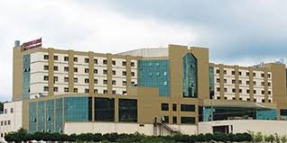
Sağlık
Trabzon’daki Hastanelerin Yıllar İtibariyle Kapasite Değerleri
Uzman Hekim
Diş
Hekimi
Hekim
Hemşire
Ebe
Eczacı
Yıllar | Hastane Sayısı | Yatak Kapasitesi
2019 | 21 | 3.242
2020 | 22 | 3.417
2021 | 22 | 3.417
2022 | 22 | 3.386
2023 | 22 | 3.309
1.237
1.043
460
3.428
733
427
Yaklaşık 360 kişiye bir hekim düşmektedir.
Trabzon ili geneline 1 üniversite 17 devlet 4 özel hastane bulunmaktadır. İl genelinde ayrıca, 289 aile sağlığı merkezi, 44 adet 112 istasyonu bulunmaktadır .

Slide 10
Eğitim
4

Slide 11
Eğitim
Eğitim Seviyesi | Okul | Öğretmen | Öğrenci | Öğretmen başına öğrenci
Okul Öncesi | 162 | 789 | 15.237 | 19
İlkokul | 200 | 2.887 | 44.173 | 15
Ortaokul | 213 | 4.201 | 41.637 | 10
Genel Orta Öğretim | 66 | 2.140 | 26.752 | 10
Mesleki ve Teknik Orta Öğretim | 79 | 2.452 | 2.100 | 7
Trabzon’ da okul öncesi, ilköğretim, genel orta öğretim ve mesleki ve teknik orta öğretim alanında 720 okul yer almaktadır. Söz konusu okullarda 12.469 öğretmen tarafından 129.899 öğrenciye eğitim verilmektedir. Bunlara ek olarak 18 adet halk eğitim merkezi (HEM) bulunmaktadır.
Trabzon'da okur-yazarlık oranı %97,13 olup bu oran erkeklerde %99,23; kadınlardaysa %95,07 şeklindedir . Trabzon’daki okuma yazma oranı, %97,7 olan Türkiye ortalamasıyla paraleldir.
Trabzon’da okuma yazma bilmeyenlerin sayısı 20.138 iken ildeki yüksekokul ve üzeri tahsil durumu bulunan kişi sayısı 152.667 şeklindedir.

Slide 12
Sosyal ve Kültürel Yaşam
5

Slide 13
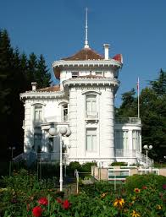
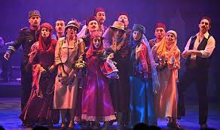
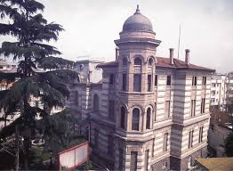
Sosyal ve Kültürel Yaşam
Trabzon’ da 4 adet tiyatro salonu bulunmaktadır. Ayrıca 3 adet kültür merkezi bulunmaktadır.
Trabzon’ da 2024 yılında yerli ve yabancı tiyatro gösteri sayısı 512 dir. Yerli ve yabancı seyirci sayısı 123.453 dür.
Trabzon’da 3 adet sinema bulunmaktadır.
İlde, Kanuni Evi, Atatürk Köşkü Müzesi, Trabzon Müzesi (kostaki Konak) Cevdet Sunay Müzesi, Şehir Müzesi, Trabzonspor Müzesi olmak üzere 6 adet müze bulunmaktadır.
Trabzon’da 17 halk kütüphanesi bulunmakta olup, kullanıcı sayısı 414.390 toplam 273.627 kitap bulunmaktadır.
Trabzon’da yayın yapan 6 adet yerel televizyon ve 8 adet yerel radyo kanalı bulunmaktadır. Yerel gazete sayısı 10 ve yerel internet gazetesi 9 adettir.
Atatürk Köşkü
1890 yılında yapılmış olup neo-klasik Rönesans etkili mimari tarzda inşa edilmiştir. İçerisinde Atatürk’e ait kişisel eşyalar döneminin orijinal mobilyaları Atatürk’ün Trabzon ziyaretlerine ait fotoğraflar ve belgeler yer almaktadır.
Devlet Tiyatrosu
Trabzon Devlet Tiyatrosu, Devlet Tiyatroları Genel Müdürlüğü’ne bağlı olarak faaliyetlerini sürdüren 23 bölge tiyatrosundan, 12 yerleşik tiyatrodan biridir.
Ayrıca, ilk olarak 16 Mayıs 2000'de, yapılan ticari antlaşmanın kültürel ayağı olarak, Uluslararası Karadeniz'e Kıyısı Plan Ülkeler Tiyatro Buluşması olarak başlayan Uluslararası Karadeniz Tiyatro Festivali'yle şimdiye kadar 19 ülkeden, 53 tiyatroyu ağırlamıştır
Trabzon Müzesi (Kostaki Konağı)
Şehir merkezinde yer alan neo-klasik mimari örneği teşkil eden yapı, 1900 lü yılların başlarında inşa edilmiştir. Müzede, arkeolojik eserler, etnografık eserler, ve Atatürk’e ait eşyalar bulunmaktadır.

Slide 14
Yeraltı Kaynakları
6

Slide 15
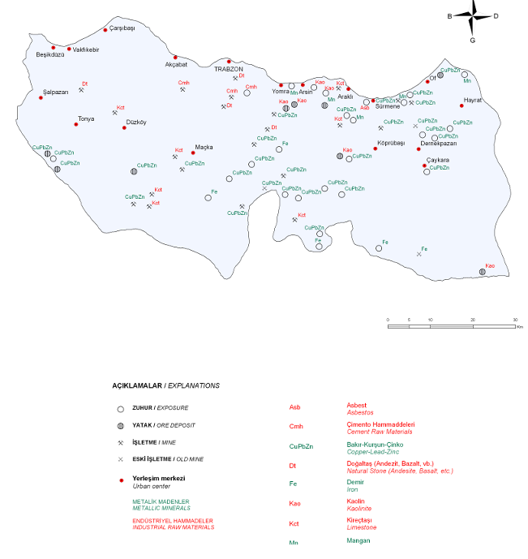
4.1. Yeraltı Kaynakları
Trabzon ili Türkiye jeolojisinde en önemli metalojenik provens olan Doğu Pontidler tektonik birliğinin kuzey bölümü içinde yer alır ve bu konumu ile özellikle baz metaller bakımından büyük potansiyellere sahiptir
Metalik madenler bakımından ildeki en önemli madenler bakır, kurşun, çinko, molibden ve manganez cepheleşmeleridir. İldeki önemli bakır-kurşun-çimko-pirit-molibden yatakları özellikle Maçka, Sürmene, Yomra ve Of ilçelerinde yoğunlaşmıştır. Maçka-Güzelyayla’daki bakır-molibden cepheleşmesinde % 0.3 Cu tenörüne sahip yaklaşık 155 milyon ton görünür rezerv tespit edilmiştir. MTA’nın geçmiş yıllarda yaptığı çalışmalarda Sürmene ve Of ilçelerinde de toplam 2.196.235 ton rezerve sahip bakır-pirit yatakları bulunmuştur. Bunlardan Sürmene-Kutlular piritbakır yatağı MTA tarafından 1971-1974 yıllarında yapılan çalışmalarla bulunmuş ve daha sonra Karadeniz Bakır İşletmeleri A.Ş.’ye devredilmiştir. Yatak, Karadeniz Bakır İşletmeleri A.Ş.’ye bağlı Kutlular İşletme Müdürlüğü tarafından 1985 yılından itibaren işletilmiş ve yataktaki rezerv tüketilmiştir. Yomra-Kayabaşı bakır-kurşun-çinko yatağı ise Yomra-Kayabaşı-Kanköy’de yer almaktadır. Buradaki toplam 1.114.000 ton kadardır. Bunların dışında manganez de ildeki önemli metalik madenlerden biridir. Maçka İlçesindeki manganez yataklarının toplam rezervi yaklaşık 34 bin ton kadardır. Maçka dışında Arsin, araklı ve çağlayan ilçelerinde de küçük manganez yatak ve zuhurları tespit edinilmiştir. Bunların toplam rezerv ise 5.240 tondur.
Endüstriyel hammaddeler bakımından Trabzon ili çimento hammaddeleri, kil ve kaolen bakımından önem arz etmektedir. Trabzon Çimento Fabrikasının tras gereksinimi Arsin ilçesindeki Kuzguncuk Köyü tras yatağından sağlanmaktadır. Saha oldukça yüksek tras potansiyeline sahiptir. Trabzon ilinde Arsin, Araklı ve Yomra ilçelerinde karo-fayans, seramik ve refrakter hammaddesi olarak kullanılmaya elverişli önemli kil ve kaolen yatakları bulunmaktadır. Bunların toplam rezervi 168.366.000 ton kadardır. Araklı, Maçka ve Merkez ilçelerinde çimento hammaddesi olarak kullanılmaya elverişli toplam 31.421.674 ton kil, killi kireçtaşı ve kireçtaşı rezervi tespit edilmiştir.

Slide 16
Çevre ve Enerji
7

Slide 17
Çevre ve Enerji
TÜİK'e göre 2023 yılında Trabzon’da sanayi sektöründe faaliyet gösteren 42.290 girişim bulunmaktadır. Sanayi işletmelerinin 2023 yılında harcadığı elektrik enerjisi 234.297 MWh’tir. Sanayide harcanan elektrik enerjisini girişim sayısına oranladığımızda girişim başına yaklaşık 5.54 MWh yıllık tüketim olduğu görülmektedir.
Trabzon ilindeki belediyelerde 13 adet fiziksel ve 3 adet biyolojik olmak üzere toplam 16 adet atık su arıtma tesisi bulunmaktadır. Gelişmiş atık su arıtma tesisi Trabzon’da bulunmamaktadır. Atık su arıtma tesisi ile hizmet verilen belediye nüfusunun toplam belediye nüfusu içindeki payı %76.5dir. Kanalizasyon şebekesi ile hizmet verilen belediye nüfusunun toplam belediye nüfusuna oranı ise %90’dır.
Trabzon’da 2022 yılında 213.415bin ton, 2024 yılında 225.668bin ton katı atık toplanmıştır. Toplanan atıkların tamamı çöp depolama sahalarında bertaraf edilmektedir. Trabzon’da katı atık yakma tesisi bulunmakta olup Rize ve Trabzon illerinin katı atıkları bu tesiste bertaraf edilmektedir.
2021-2023 döneminde toplam elektrik tüketiminde %3.22 artış olmuştur. Sanayi işletmelerinde %-14,3, meskenlerde %5.41, ticarethanelerde %6 artış olduğu görülmektedir. Diğer kategorisinde yer alan, tarımsal sulama, sokak aydınlatma gibi tüketimlerin bulunduğu diğer kategorisindeki tüketimde ise %9’luk artış gerçekleşmiştir.
Trabzon ili son 3 yıllık enerji tüketim istatistiklerine bakıldığında mesken ve ticarethanelerde artış, sanayi tüketimlerinde azalış, diğer tüketimlerde ise artış olduğu görülmektedir.

Slide 18
Tarım ve Hayvancılık
8

Slide 19

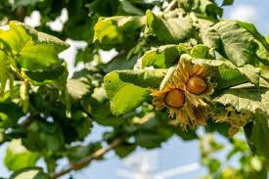
Tarım
Trabzon ilinde toplam tarımsal alan 108.442 ha dır. Bu alanın 62.776 ha lık kısmı ÇKS ye kayıtlı olup 181.541ha lık alan (%38.9) luk alan fındık ve orman 100.119 ha (21.31) lik alan çayır mera alanıdır,.
Bitkisel Üretim Miktarı | Üretim Miktarı 2024 (IVA) Ton
Tarla Bitkileri Üretimi | 119.089
Sebze Üretimi | 24.631
Meyve Üretimi | 311.050
Tarım Alanı | Ekim Alan 2024 (IVA) da
Tarla Bitkileri Alanı | 240.010
Sebze Alanı | 24.588
Meyve Alanı | 825.837
 | 2024 Ekilen Alan(da) (IVA) | 2024 Üretim(Ton) (IVA)
Fındık | 652.379 | 38.321
Çay | 170.004 | 254.466
Ceviz | 1.456 | 1.206
Kivi | 1.039 | 1.517
Mavi Yemiş | 212 | 84
Trabzon Hurması | 145 | 213
Mısır | 72.392 | 16.899
Patates | 25.998 | 27.711
Kuru Fasülye | 7.426 | 774
Taze Fasülye | 6.352 | 3.786
Karalahana | 5.477 | 5.228

Slide 20
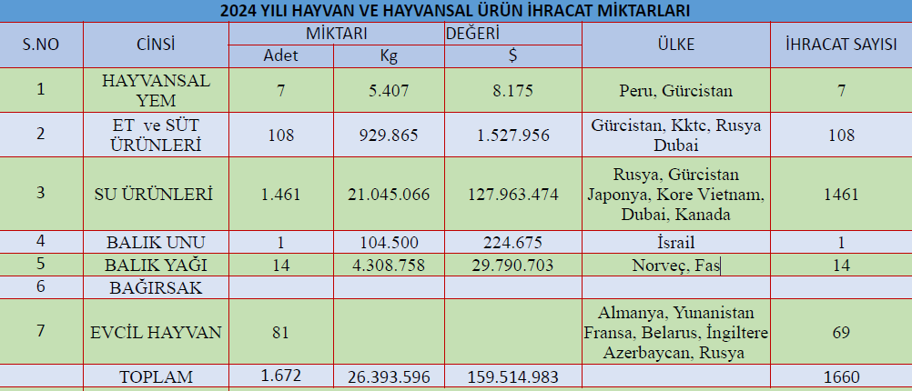
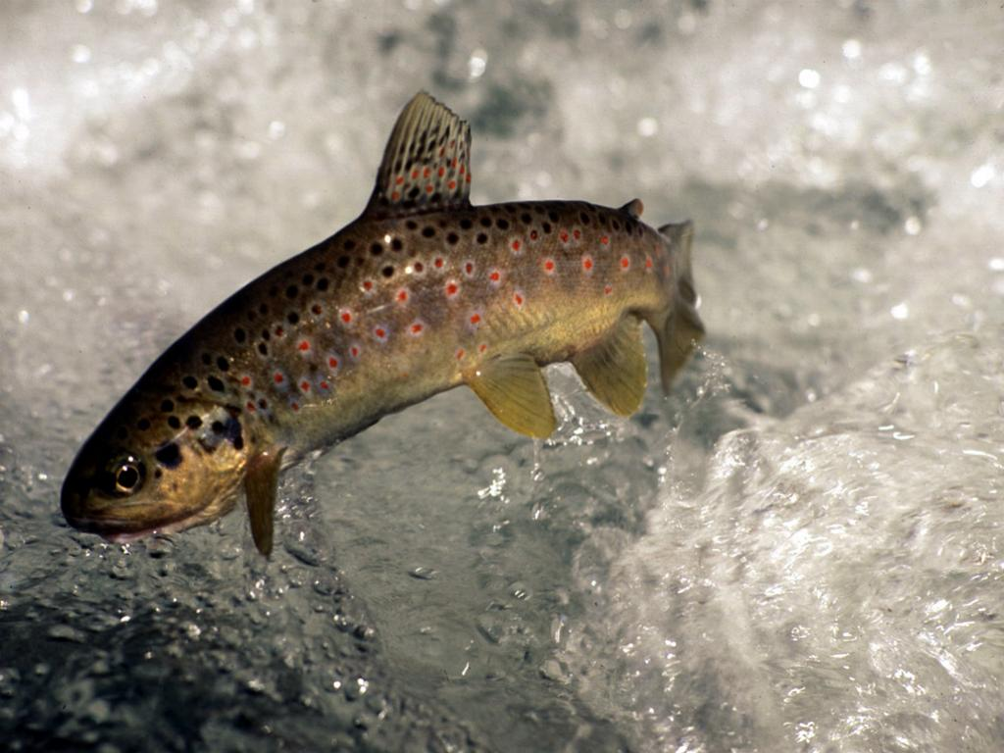
Hayvancılık
Hayvan Cinsi | 2024(HBS) Verileri
Büyükbaş | 124.858
Küçükbaş | 191.589
Kanatlı Hayvan | 20.846
Tek Tırnaklı | 49
Balıkçılık
1.024 Balık Gemisi ve 6.398 profesyonel balıkçı ile Trabzon Türkiye'nin balıkçılık filosunda ön sıralarda yer almaktadır. Trabzonlu balıkçılar Türkiye’nin tüm denizleri ile birlikte okyanuslarda da balıkçılık yapmaktadır.
İlimizde denizde yetiştiricilik tesisi olarak 21 tane işletme bulunmakta ve proje kapasitesi 38.740 ton/yıldır.
İlimizde karada kurulu 46 tane işletme bulunmaktadır. Karada kurulu işletmelerin proje kapasitesi 1.302 ton/yıldır.
İlimizde karada ve denizde toplam mevcut yetiştiricilik proje kapasitesi 40.042 ton/yıldır.
Arıcılık Verileri | Adet/Ton
Eski Tip Kovan | 202
Yeni Tip Kovan | 167.970
İşletme Sayısı | 2.645
Bal (ton) | 1.084
Balmumu( ton) | 70

Slide 21
Dış Ticaret
10

Slide 22
Dış Ticaret-İhracat - İthalat

Slide 23
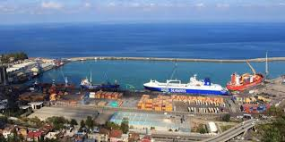
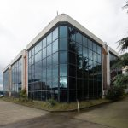
Dış Ticaret- Liman- Serbest Bölge
Trabzon Limanı
Boşaltma | 2023(Ton) | 2024(Ton)
Yükleme | 670.436 | 947.940
Trabzon Serbest Bölgesi Ticaret Hacmi, (1.000 USD)
Ticaret Hacmi (1.000$) | 2022 | 2023 | 2024
 | 60.052 | 40.616 | 20.613
Türkiyedeki Yüzdelik Dilim | 0,2 | 0,1 | 0,1
Hizmet Kapasitesi
Yıllık elleçleme (yükleme ve boşaltma) | 10 milyon ton
Yıllık depolama | 5 milyon ton
Yıllık konteyner elleçleme | 350.000 TEU
Yıllık konteyner depolama | 300.000 TEU
Rıhtım uzunluk toplamı (8 rıhtım) | 2.235 m
Yıllık gemi kabul | 2500 adet
Toplam Alan: | 38.000 m²
Kapalı: | 16.698 m²
Açık: | 21.302 m²
Depolama Alanı:
Kapalı: | 15.817 m²
Açık: | 12.000 m²
Boş Üretim ve Depolama Alanı:
Kapalı: | 4.071 m²
Açık: | 12.000 m²
Depolama; Trabzon serbest bölgesi toplam 11.000metre kare birinci sınıf kapalı iki deposu ve 20.000metre kare açık alan ile hizmet vermektedir. Özel depolama tesisleri 200metre kare özel depolarda sunmaktadır.
Trabzon Limanı’nda 2024 yıl sonu itibariyle 1.608.370ton yük elleçlemesi gerçekleşmiştir. Bu itibarla Türkiye’de elleçlenen toplam yük hacminin %0,30’u Trabzon Limanı üzerinden geçmektedir.
Gemi Kapasitesi: senede 2,000
Maksimum Gemi Büyüklüğü: 10,5metre Draft

Slide 24
Lojistik
11

Slide 25
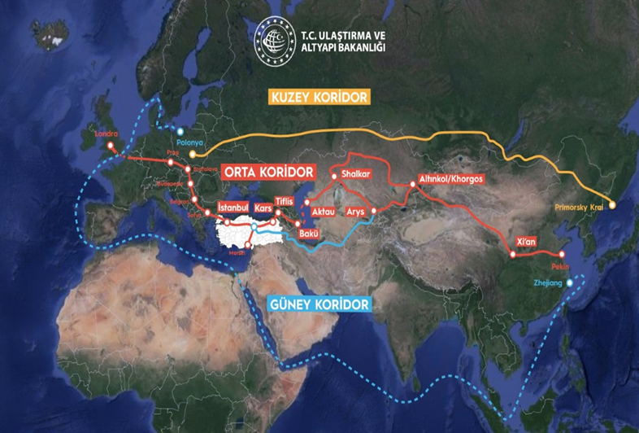
Lojistik
Trabzon Havalimanı Kasım 2025 Sonu Verileri
İniş-kalkış yapan uçak sayısı / Toplam | 24.900
İniş-kalkış yapan uçak sayısı / iç hat | 17.738
İniş-kalkış yapan uçak sayısı /Dış hat | 7162
Yolcu sayısı / Toplam | 3.632.640
Yolcu sayısı / İç hat gelen-giden | 2.808.174
Yolcu sayısı / Dış hat gelen-giden | 824.466
Taşınan yük / Toplam (ton) | 36.159
Taşınan yük / İç hat (ton) | 22.916
Taşınan yük / Dış hat (ton) | 13.243
Karayolu;
-D10 Karayolu
-Sarp Sınır Kapısına 187 km Mesafe
-Zengezur Koridoru’na erişim 680 km
-Zigana Tüneli 59 km

Slide 26
Yatırım
12

Slide 27
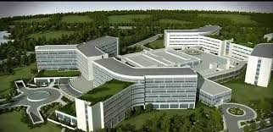
Yatırım
En Fazla Kapasite Raporlu Firmanın Bulunduğu Sektörler2024
2024 Kapasite Raporu Ve Çalışanların İllere Göre Dağılımı
Sıra | Kodu | Açıklama | Kapasite Rapor Sayısı
1 | 23.63 | Hazır Beton İmalatı | 29
2 | 82.92 | Paketleme Faaliyetleri | 29
3 | 56.29 | Diğer Yiyecek Hiz. Faaliyetleri | 28
4 | 08.12 | Çakıl ve Kum Ocaklarının Faaliyetleri | 26
5 | 10.83 | Kahve çayın İşlenmesi | 24
Kapasite Raporu | Mühendis | Teknisyen | Usta | İşçi | İdari | Toplam** | Rapor Başına
504 | 535 | 965 | 1.086 | 11.009 | 1.528 | 15.149 | 30,06
Trabzon Kamu Yatırımları(2025)
SAĞLIK | 3.744.000.000
ULAŞTIRMA | 4.946.213.000
ULAŞTIRMA VE ALTYAPI BAK | 771.501.000
SANAYi VE TEKNOLOJİ | 53.003.000
KARADENİZ TEKNİK ÜNİVERSİTESİ | 492.240.000
TRABZON ÜNİVERSİTESİ | 305.000.000
TURİZM | 78.856.000
DSİ | 7.000.000
TCDD | 1.000.000
ADALET | 350.000.000
ÇEVRE,ŞEH. ve İKLİM DEĞ. BAK. | 92.436.000
 | 10.841.249.000
Trabzon’ nun yatırım konuları incelendiğinde, yatırımların il genelinde daha çok; Paketleme faaliyetleri, çakıl ve kum ocakları faaliyetleri, hazır beton imalatı ve Hizmet sektörü faaliyetinde yoğunlaştığı görülür.
2009-2024 yılları arasında alınan 269 adet yatırım teşvik belgesi bölgedeki yatırımların seyri açısından önem arz etmektedir.
Trabzon ilinde 2009-2024 yılları arasında gerçekleştirilen teşvik belgeli yatırımlar kapsamında toplam 2,8 milyar TL’lik sabit yatırım yapılarak 5.543 kişilik istihdam sağlanmaktadır.

Slide 28
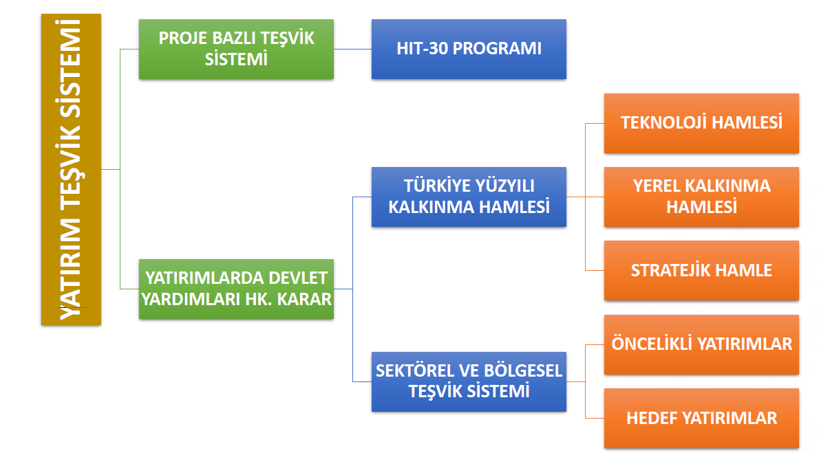
Yeni Teşvik Sisteminin Kurgusu

Slide 29
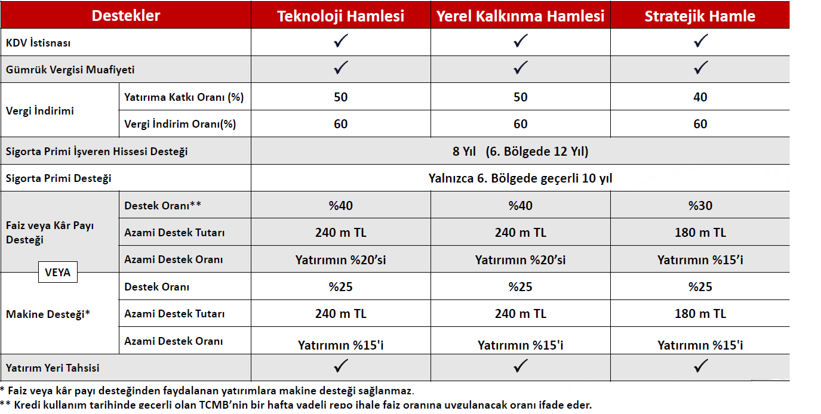
Türkiye Yüzyılı Kalkınma Hamlesi

Slide 30
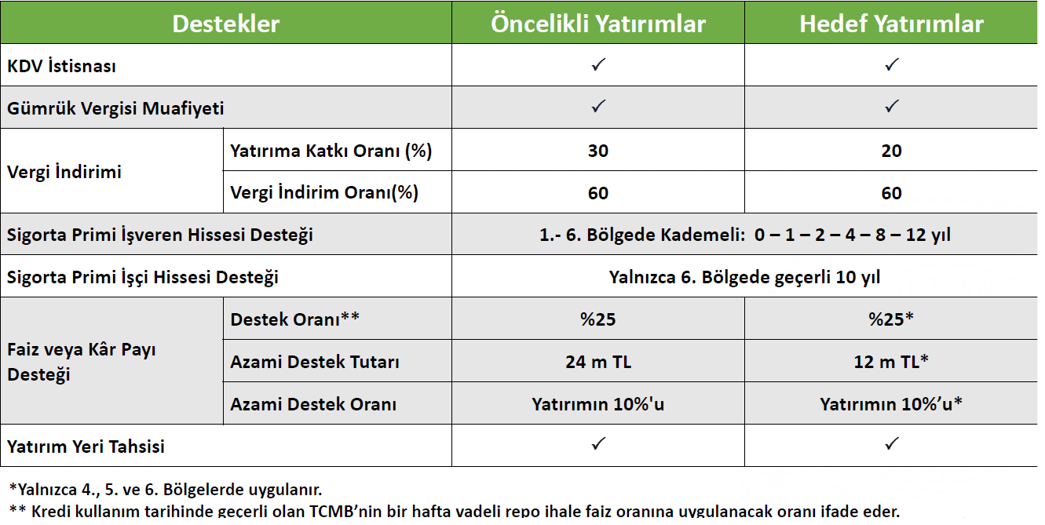
Sektörel ve Bölgesel Teşvik Sistemi
Yatırım Teşvik Sistemi - Bölgesel Teşvik Uygulamaları
Kalkınma Ajansları Genel Müdürlüğü tarafından hazırlanan İl SEGE 2025 ve İlçe SEGE 2022 çalışmalarıyla il ve ilçelerin göreceli sıralamaları ve kademeleri belirlenmiştir. Trabzon ili İl SEGE 2025 çalışmasına göre 3. bölge illeri arasında yer almaktadır. Ayrıca, Araklı, Dernekpazarı, Hayrat, Köprübaşı gelişmişlik düzeylerine göre alt bölge kategorisine alınmıştır ve 4. bölge desteklerinden yararlanabilmektedir. Arsin, Beşikdüzü, Şinik ve Vakfıkebir OSB’de yapılacak yatırımlar ise 4. bölge desteklerinden yararlandırılmaktadır. Bölgesel teşviklerde asgari sabit yatırım tutarı Trabzon ili için 6.000.000 TL olarak uygulanmaktadır.

Slide 31
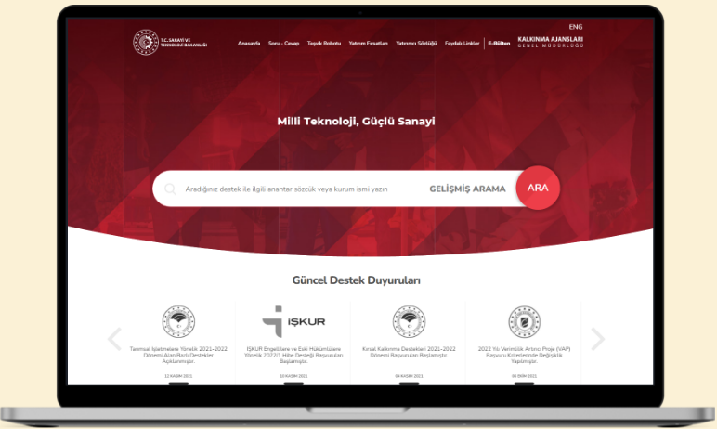
Yatırım
Yatırıma Destek İnternet Sitesi
Kalkınma Ajansları Genel Müdürlüğü tarafından hazırlanan web sitesi tüm yatırımcıların hizmetine sunulmuştur. Web sitesinden yararlanarak aşağıdaki konular hakkında bilgi sahibi olunabilir.
Devlet tarafından verilen destek, hibe ve teşvikler bir web sitesine toplanmıştır.
Teşvik Robotu sayesinde, yapılacak yatırımın teşvik miktarı ve teşvik türü hemen öğrenilebilir.
Sorular, Kalkınma Ajansları bünyesinde 81 ilde bulunan Yatırım Destek Ofislerindeki uzmanlar tarafından cevaplanmaktadır.
https://www.yatirimadestek.gov.tr

Slide 32
Turizm
13

Slide 33
Turizm
2024 Yılı Turizm Verileri
İLÇELER | TESİSE GELİŞ SAYISI |  |  | GECELEME |  |  | ORTALAMA KALIŞ SÜRESİ |  |  | DOLULUK ORANI(%)
 | YABANCI | YERLI | TOPLAM | YABANCI | YERLI | TOPLAM | YABANCI | YERLI | TOPLAM | YABANCI | YERLI | TOPLAM
Akçaabat | 26 461 | 57 600 | 84 061 | 57 441 | 98 606 | 156 047 | 2,17 | 1,71 | 1,86 | 8,81 | 15,13 | 23,94
Araklı | 4 165 | 7 227 | 11 392 | 9 701 | 13 603 | 23 304 | 2,33 | 1,88 | 2,05 | 8,20 | 11,50 | 19,70
Arsin | 11 076 | 18 377 | 29 453 | 24 776 | 26 845 | 51 621 | 2,24 | 1,46 | 1,75 | 15,77 | 17,09 | 32,86
Beşikdüzü | 216 | 4 130 | 4 346 | 320 | 7 902 | 8 222 | 1,48 | 1,91 | 1,89 | 1,39 | 34,30 | 35,69
Çaykara | 57 672 | 27 219 | 84 891 | 116 057 | 43 157 | 159 214 | 2,01 | 1,59 | 1,88 | 20,40 | 7,59 | 27,99
Maçka | 2 621 | 27 602 | 30 223 | 4 424 | 41 515 | 45 939 | 1,69 | 1,50 | 1,52 | 1,23 | 11,51 | 12,73
Of | 2 537 | 8 459 | 10 996 | 3 677 | 13 098 | 16 775 | 1,45 | 1,55 | 1,53 | 4,33 | 15,42 | 19,74
Ortahisar | 208 340 | 238 738 | 447 078 | 515 810 | 406 254 | 922 064 | 2,48 | 1,70 | 2,06 | 18,18 | 14,32 | 32,50
Sürmene | 9 197 | 15 278 | 24 475 | 20 788 | 30 049 | 50 837 | 2,26 | 1,97 | 2,08 | 12,83 | 18,55 | 31,38
Tonya | 970 | 3 166 | 4 136 | 2 220 | 9 744 | 11 964 | 2,29 | 3,08 | 2,89 | 4,08 | 17,91 | 21,98
Vakfıkebir | 717 | 5 575 | 6 292 | 1 454 | 7 185 | 8 639 | 2,03 | 1,29 | 1,37 | 2,02 | 9,98 | 12,00
Yomra | 87 580 | 53 774 | 141 354 | 219 454 | 95 439 | 314 893 | 2,51 | 1,77 | 2,23 | 30,40 | 13,22 | 43,62
Düzköy | 236 | 422 | 658 | 480 | 762 | 1 242 | 2,03 | 1,81 | 1,89 | 3,39 | 5,38 | 8,77
Köprübaşı | 634 | 931 | 1 565 | 1 531 | 2 257 | 3 788 | 2,41 | 2,42 | 2,42 | 12,89 | 19,00 | 31,89
Şalpazarı | 92 | 1 955 | 2 047 | 198 | 2 700 | 2 898 | 2,15 | 1,38 | 1,42 | 1,06 | 14,47 | 15,53
Toplam | 412 514 | 470 453 | 882 967 | 978 331 | 799 116 | 1 777 447 | 2,37 | 1,70 | 2,01 | 16,70 | 13,64 | 30,35
Trabzon ilinde Turizm Bakanlığı verilerine göre ; Turizm işletme belgeli tesis sayısı; 296, Turizm yatırım belgeli tesis sayısı; 7, basit konaklama belgeli işletme sayısı ise 130 dur. Trabzon ilinde faaliyet yürüten 324 adet turizm acentesi hizmet vermektedir.
Geceleme sayılarına baktığımızda da en fazla konaklamanın kentin merkez ilçesi olan Ortahisar ilçesinde olduğu görülmektedir. Akçaabat ve Çaykara’ daki konaklama tesislerinin turizm destinasyonlarında kümelenmesi neticesinde bu ilçelerdeki geceleme sayılarının da faz olduğu görülmektedir.

Slide 34
Turizm
Uzungöl Turizm Merkezi
. Uzungöl özel çevre koruma bölgesi, Trabzon Çaykara ilçe sınırları içerisinde yer almakta olup, yerli ve yabancı turistlerin ilgi odağı olup bölge turizminin can damarı konumundadır.
. Arap turistlerin yoğun ilgi gösterdiği Uzungöl sahip olduğu doğal güzelliklerin yanında 125 alt tür 68 varyete olmak üzere 311 cinse ait 658 bitki taksonu, 90 memeli türü, 8 amfibi (iki yaşamlı) türü, 7 sürüngen türü, 250 kuş türüne de ev sahipliği yapmaktadır.
. Yaklaşık 15 otel ve pansiyonun yer aldığı Uzungöl’ de ortalama yatak kapasitesi 4500 civarındadır.
Sümela Manastırı ( Altındere Vadisi Turizm Merkezi
. Trabzon’un Maçka İlçesi'nin Altındere Köyü sınırları içinde, Altındere vadisine hakim Karadağ’ın eteklerinde sarp bir kayalık üzerine kurulmuş olan Sümela Manastırı, halk arasında "Meryem Ana" adı ile anılır. Vadiden yaklaşık 300 metre yükseklikte bulunmaktadır. Bizans İmparatoru I.Theodosius zamanında (375-395) Atina’dan gelen Barnabas ve Sophranios isimli iki rahip tarafından kurulmuştur. Sümela Manastırı’nın şimdiki durumuyla varlığını 13'üncü yüzyıldan itibaren sürdürdüğü bilinmektedir.
. Trabzon turizminde uzun yıllardır süre giden büyük bir öneme sahiptir
Ayasofya Müzesi
. Trabzon Ayasofya Müzesi, aslen 1584 yılında camiye dönüştürülen ve Türkiye'nin kuzeydoğu kesiminde Trabzon'da bulunan bir Rum Ortodoks kilisesidir. Bu kilisenin tarihi, Trabzon’un Trabzon Rum İmparatorluğu'nun başkenti olduğu on üçüncü yüzyıla kadar uzanmaktadır. Bizans taşra üslubunun, Gürcü soğan kubbesi ve Selçuklu taş ve plastik taş işlemeciliği ile harmanlandığı bir yapıdır
. 1966 yılında müze haline getirilen yapı 2013 yılında cami olarak da hizmet vermektedir.
Atatürk Köşkü
Atatürk’ ün İkinci kez Kasım 1930'da Trabzon'u ziyaretinde köşkte ağırlanmış ve çok memnun kalmıştır Avrupa ve Batı Rönesans mimarisinin etkilerini taşıyan ve gösterişli Avrupa simgeleri kullanılan bina, 19. yüzyıl başlarında Trabzon'a hâkim Soğuksu sırtlarında Konstantin Kabayanidis tarafından yazlık ev olarak yaptırılmıştır. Mübadele sonrasında 1923'te mülkiyeti Hazine'ye geçmiştir. 1930 yılında Trabzon İl İdaresi tarafından satın alınmış, İl Daimi Encümeni 18.05.1931 tarih ve 361 sayılı kararı ile Cumhurbaşkanı Gazi Mustafa Kemal Paşa adına temlik edilmiştir.
Hıdırnebi ve Kayabaşı Yaylaları
Kayabaşı Yaylası, Trabzon ilinin Akçaabat ilçesine 32 kilometre uzaklıkta konumlanmış bir yayladır Kayabaşı yaylası, 1800 m rakımda, etrafı ladin ağaçlarıyla çevrili bir manzaraya sahiptir. Yaz aylarında düzenlenen şenlikler ve tesisler ile yerli ve yabancı turistlerin ilgisini çekmektedir.
Hıdırnebi Yaylası, Trabzon'un Akçaabat ilçesi Metinkale Vadisi'nin uzantısı olan bir yayladır. 1600 metre yükseklikteki yaylada turistik tesisler bulunmaktadır. Şehir merkezine en yakın yayla olup aktivite alanlarıyla cazip bir turizm destinasyonudur.

Slide 35
Sanayi
14

Slide 36
Sanayi
Trabzon’da Arsin OSB ,Akçaabat OSB, Vakfıkebir OSB ve Beşikdüzü OSB olmak üzere toplam 4 OSB bulunmaktadır. Toplam çalışan sayısı 7200 dür. İlde bir çok küçük sanayi sitesi de bulunmaktadır.
Trabzon’da, 2020-2023 yılları itibarıyla sanayi siciline kayıtlı işletmelerin sayısı 203’tür. Söz konusu firmaların Ortahisar ve Akçaabat’ta yoğunlaştığı görülmektedir.
Sanayi Siciline kaydedilen sanayi işletmelerin mekan dağılımına bakıldığında 25 işletmenin OSB’lerde, 27 işletmenin Küçük Sanayi Sitelerinde 151 işetmenin ise diğer alanlarda yer aldığı görülmektedir.
İmalat Sanayi İşletmelerinin sektörel dağılımına grafikten bakıldığında. Gıda ürünleri imalatı işletmelerinin (%28,2) ile başı çektiği görülmektedir.
2023 yılı GBS verilerine göre imalat sanayi sektöründe istihdam edilen 16.421 kişinin 5.516’sı gıda ürünleri sektöründe çalışmaktadır
2018-2022 Sanayi Yıllık Cetveli verilerine göre Sanayide istihdamın %60’ı işçi, %3’ü mühendis, %9’u ise idari personeldir.
Trabzon ilinde bulunan sanayi işletmelerinin %0,6’sı büyük ölçekli, %38,5’i küçük ölçekli, %53,9’u mikro ölçekli ve %6,9’u orta ölçekli işletmelerdir.

Slide 37
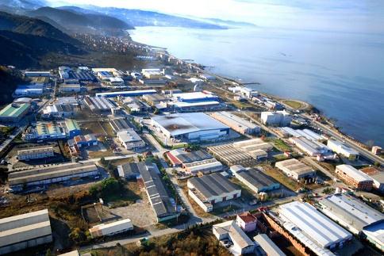
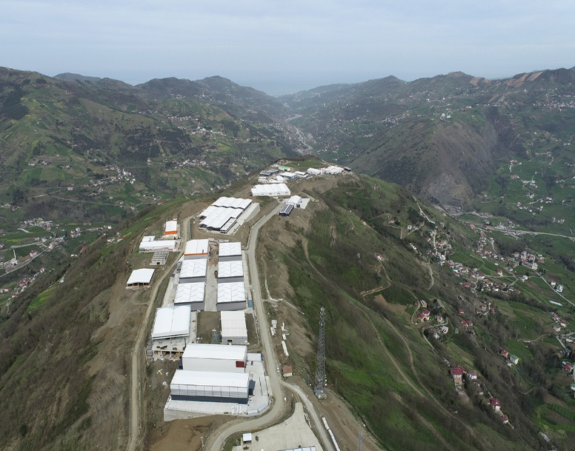
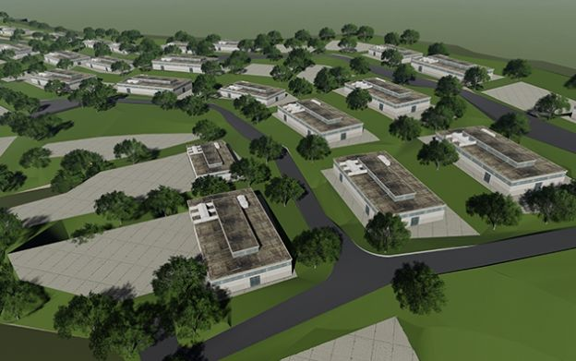
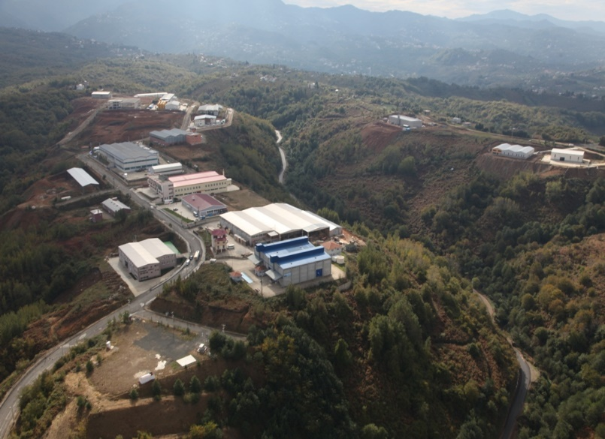
Sanayi-OSB Mevcut Durum
Arsin OSB
Şinik OSB
Havalimanına 18 km
Serbest Bölge ve Limana 22 km
Doğu Karadeniz Bölgesi'nin en büyük OSB'si
Yeşil Dönüşüm Stratejisi mevcut
Toplam 4.700 çalışan
93 Sanayi Parsel
En yakın yerleşim merkezi Akçaabat’a 17.6 km Trabzon şehir merkezine 29 km
Havalimanına 33 km
Toplam 700 çalışan
Toplam 49 Parsel-(25 parsel ilave kamulaştırma devam ediyor).
Beşikdüzü OSB
Vakfıkebir OSB
En yakın yerleşim merkezi Beşikdüzü’ne 6 km,
Trabzon Şehir merkezine 52 km
Havalimanına 55 km
Toplam 1.800 çalışan
Toplam 37 Parsel
En yakın yerleşim merkezi Vakfıkebir’e 4.5 km, Trabzon şehir merkezine 45 km
Havalimanına 48 km
Toplam 56 Parsel
Henüz faaliyete başlamadı.

Slide 38
Bankacılık
15

Slide 39
Bankacılık
Trabzon Bankacılık istatistikleri
Açıklama | Trabzon | Türkiye | TR Sıra
Banka Sayısı | 14 | 59 | 19
Şube Sayısı | 95 | 9.250 | 22
Banka Çalışanları Sayısı | 1.472 | 187.034 | 23
Mevduat (Milyon TL) | 99.478 | 17.969.975 | 21
Kredi (Milyon TL) | 95.022 | 14.805.937 | 25
Şube Başına Mevduat (Milyon TL) | 1.047 | 427.857 | 34
Şube Başına Kredi (Milyon TL) | 1000 | 352.522 | 37
ATM Sayısı | 467 | 48.682 | 22
POS Sayısı | 33.255 | 6.199.578 | 22
Üye İş Yeri Sayısı | 40.109 | 6.517.497 | 22
Türkiye’de ve Trabzon’da banka kredilerinin dağılımı (Milyon TL)
Trabzon’da 14 banka ve bunlara ait 95 şube hizmet vermektedir. Şube başına düşen kişi sayısı 8.655’dir. Toplam mevduat 99,4 milyar TL, kredi ise 95 milyar TL’dir. Şube başına mevduat 1 milyar TL, şube başına kredi ise 1 milyar TL’dir. Kredi/mevduat oranı 2024 yılında %95,5 olarak gerçekleşmiş olup TR ortalaması %85’tir.
Kredi türü | Türkiye (A) | % | Trabzon (B) | %2 | (B)/(A)
İhtisas kredileri
-Tarım | 835.221 | 5,6 | 3.834 | 4,0 | 0,46%
-Gayrimenkul | 43.556 | 0,3 | 407 | 0,4 | 0,93%
-Mesleki | 2.245 | 0,0 | 17 | 0,0 | 0,75%
-Denizcilik | 539 | 0,0 | 3 | 0,0 | 0,49%
-Turizm | 19.807 | 0,1 | 330 | 0,3 | 1,67%
-Diğer | 242.701 | 1,6 | 2.871 | 3,0 | 1,18%
İhtisas dışı krediler | 13.661.868 | 92,3 | 87.562 | 92,1 | 0,64%
Toplam | 14.805.937 | 100 | 95.022 | 100 | 0,64%

Slide 40


Trabzon Yatırım Destek Ofisi
Trabzon Yatırım Destek Ofisine 25.01.2006 tarih ve 5449 sayılı Kalkınma Ajanslarının Kuruluşu, Koordinasyonu ve Görevleri Hakkında kanunla “gayri sıhhi müessese niteliğindeki kuruluşların imalat, madencilik, ulaştırma, taşımacılık, turizm, sağlık ve enerji sektörlerindeki çevre, insan sağlığı, iş güvenliği ve gıda konularındaki izinlerle maden arama ruhsatı hariç olmak üzere yatırım yeri konularındaki izinlerin” takip ve koordinasyon görevi verilmiştir. Ofis, Gazipaşa Mah. Nemlioğlu sok. No:3 Ortahisar / Trabzon adresinde bulunmakta olup çalışanlarının iletişim bilgileri aşağıdaki gibidir;
Koordinatör Serkan ATABAŞ
E-Posta: serkan.atabas@doka.org.tr
Tel: +90 462 455 40 35
Uzman Murat KARACA
E-Posta: murat.karaca@doka.org.tr
Tel: +90 462 455 40 71

